Slide 1
Sistema Inteligente de Classificação de Defeitos em Chapas de Aço
Projeto Final – Bootcamp de Ciência de Dados e IA
Paulo Francisco Nginga gaspar| 15/05/2025

Slide 2
Introdução ao Problema
✔ A indústria siderúrgica exige controle de qualidade rígido.
✔ Chapas defeituosas impactam segurança e custo.
✔ Objetivo: automatizar a detecção e classificação de defeitos em aço.

Slide 3
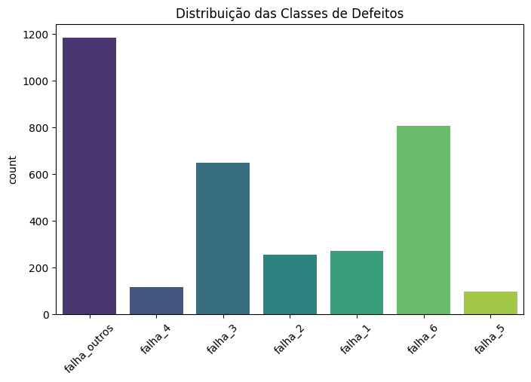
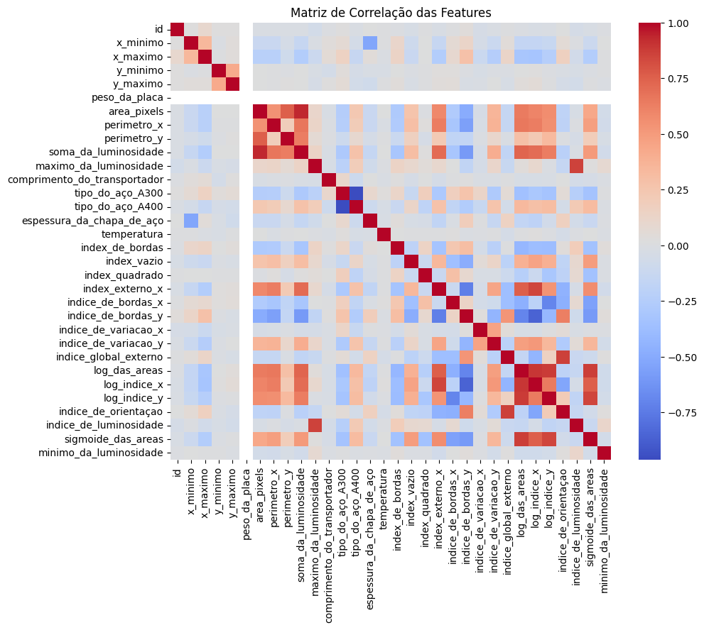
Entendimento dos Dados
Gráfico de distribuição de classes e matriz de correlação.
✔ 31 variáveis numéricas e binárias.
✔ Classes: 6 falhas específicas + 1 genérica.

Slide 4
Preparação dos Dados
✔ Conversão binária de colunas (tipo_do_aço).
✔ Imputação de valores ausentes (moda e mediana).
✔ Filtro de linhas com uma única falha para problema multiclasse.

Slide 5
Modelagem Preditiva
✔ Modelos: Random Forest e XGBoost.
✔ Balanceamento com SMOTE.
✔ Otimização de hiperparâmetros com GridSearchCV.

Slide 6
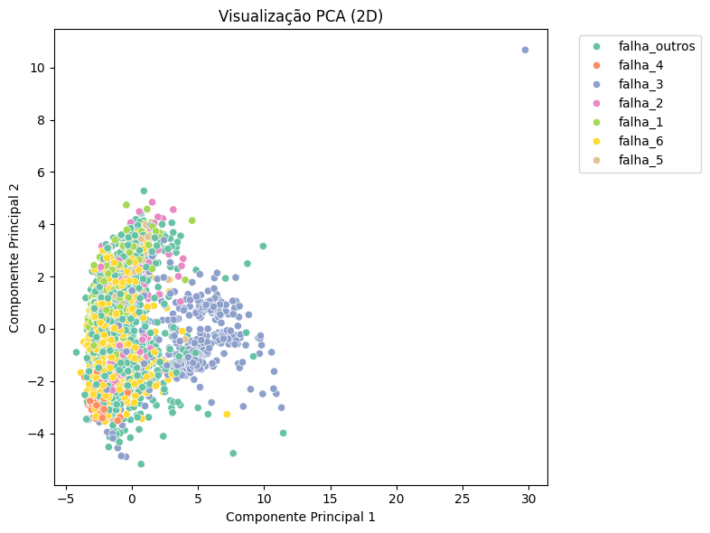
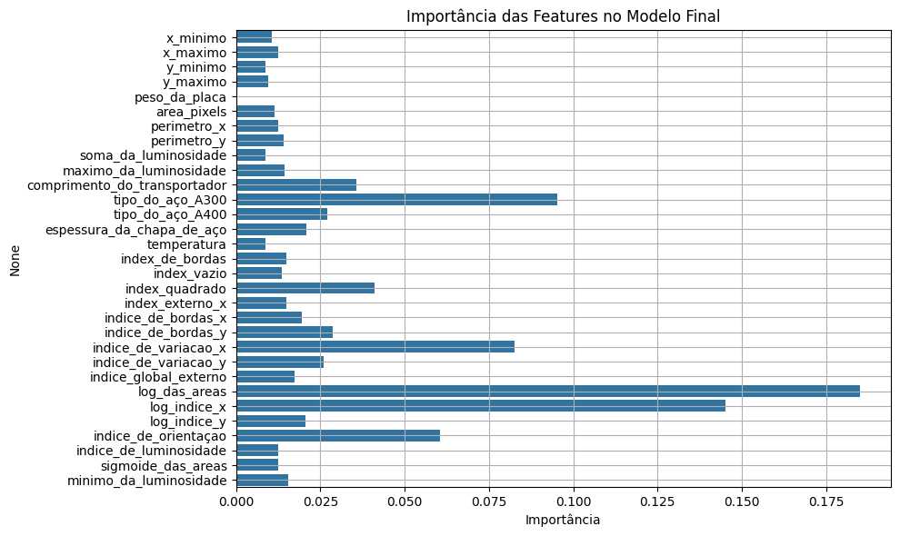
Importância das Features e PCA
Gráfico de importância e PCA colorido.
✔ Features mais importantes: área, perímetro, brilho.
✔ PCA mostra separabilidade entre classes.

Slide 7
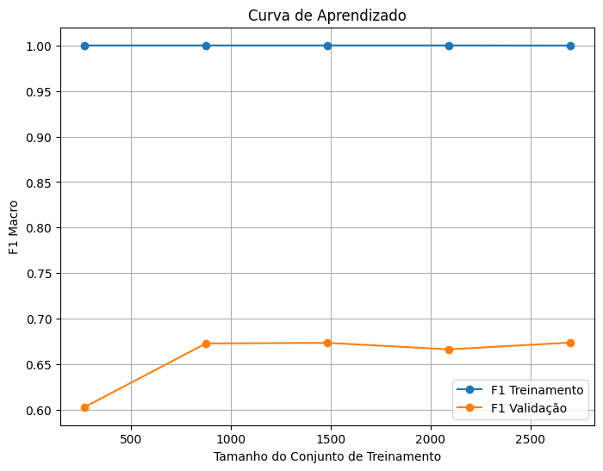
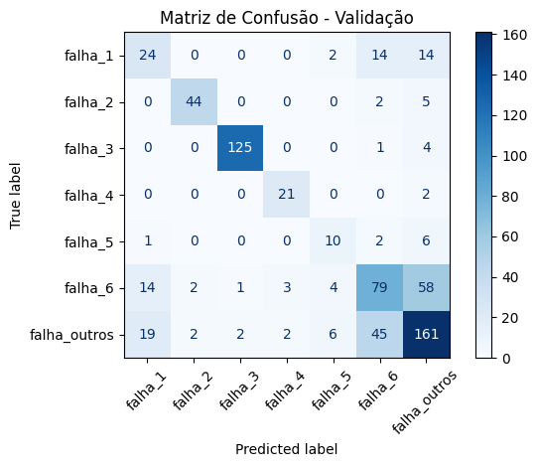
Avaliação dos Modelos
Curva de aprendizado e matriz de confusão.
✔ Melhor F1 RF: 0.664 | Melhor F1 XGB: 0.674
✔ XGBoost teve melhor generalização e performance.
✔ Identificação de overfitting (F1 Treino: 1.0000 | F1 Validação: 0.6875)

Slide 8
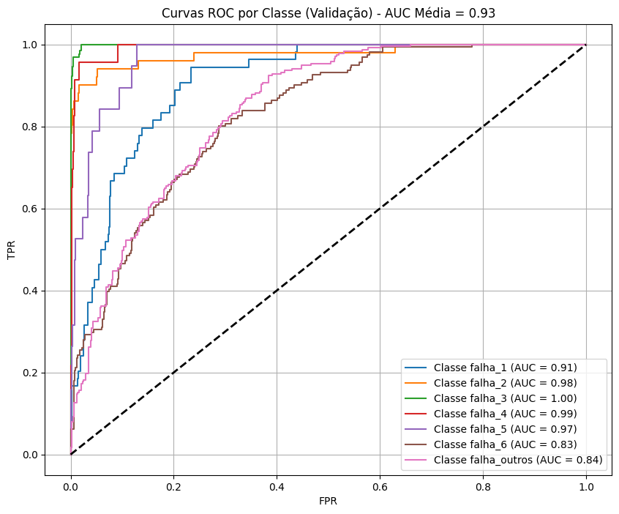
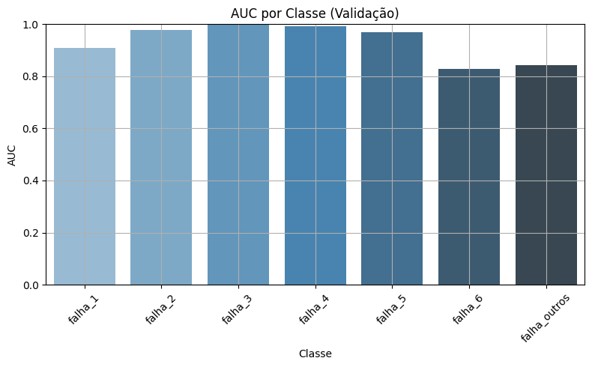
Avaliação dos Modelos
Curvas ROC por Classe (Validação) - AUC Média e AUC por Classe.

Slide 9
Conclusões
✔ Modelo final: XGBoost
✔ F1-macro média: 0.674 (validação cruzada)
✔ Modelo pronto para uso com novos dados.

Slide 10
Próximos Passos (Extras)
✔ API com FastAPI para integração.
✔ Dashboard com Streamlit para análise interativa.
✔ Containerização com Docker.

Slide 11
Agradecimentos e Contato
✔ Obrigado pela atenção!
✔ Código disponível no GitHub.

